Slide 1
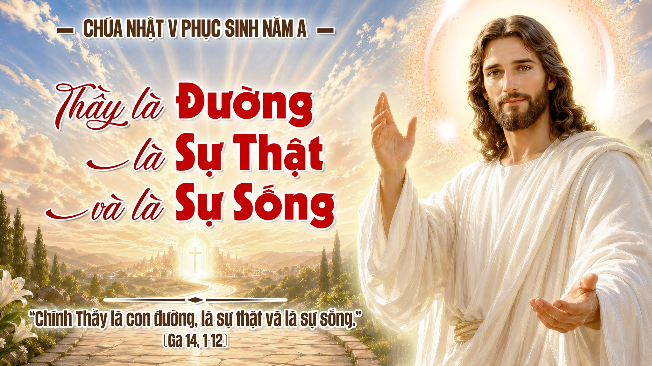

Slide 2
Nhân danh Cha †
và Con † và Thánh Thần †. Amen.

Slide 3
KINH CHÚA THÁNH THẦN
Chúng con lạy ơn Đức Chúa Thánh Thần, thiêng liêng sáng láng vô cùng.

Slide 4
Chúng con xin Đức Chúa Thánh Thần xuống đầy lòng chúng con, là kẻ tin cậy Đức Chúa Trời,

Slide 5
và đốt lửa kính mến Đức Chúa Trời trong lòng chúng con;

Slide 6
Chúng con xin Đức Chúa Trời cho Đức Chúa Thánh Thần xuống,

Slide 7
sửa lại mọi sự trong ngoài chúng con. Chúng con cầu cùng Đức Chúa Trời

Slide 8
xưa đã cho Đức Chúa Thánh Thần xuống soi lòng dạy dỗ các Thánh Tông Đồ,

Slide 9
thì rày chúng con cũng xin Đức Chúa Trời cho Đức Chúa Thánh Thần lại xuống

Slide 10
an ủi dạy dỗ chúng con làm những việc lành,

Slide 11
vì công nghiệp vô cùng Đức Chúa Giêsu Kitô là Chúa chúng con. Amen.

Slide 12
XIN
MỜI
ĐỨNG

Slide 13
LẠY NỮ VƯƠNG THIÊN ĐÀNG
Xướng: Lạy Nữ Vương Thiên Đàng hãy vui mừng – Alleluia

Slide 14
Đáp: Vì Đấng Mẹ đã đáng cưu mang trong lòng – Alleluia.

Slide 15
Xướng: Người đã sống lại thật như lời đã phán hứa – Alleluia

Slide 16
Đáp: Xin cầu cùng Chúa cho chúng con – Alleluia

Slide 17
Xướng: Lạy Thánh Nữ Đồng Trinh Maria hãy hỉ hoan khoái lạc – Alleluia.

Slide 18
Đáp: Vì Chúa đã sống lại thật – Alleluia

Slide 19
LỜI NGUYỆN
Lạy Chúa, là Đấng đã làm cho thiên hạ đặng vui mừng quá bội

Slide 20
bởi Đức Chúa Giêsu Kitô là Con Chúa cùng là Chúa chúng con đã sống lại;

Slide 21
xin vì Đức Nữ Đồng Trinh Maria là Thánh Mẫu Người nguyện cầu

Slide 22
cho chúng con được hưởng phúc vui vẻ hằng sống đời đời.

Slide 23
Vì công nghiệp Chúa Kitô là Chúa chúng con. Amen.

Slide 24
KINH TIN
Lạy Chúa con, con tin thật có một Đức Chúa Trời là Đấng thưởng phạt vô cùng.

Slide 25
Con lại tin thật Đức Chúa Trời có Ba Ngôi, mà Ngôi Thứ Hai đã xuống thế làm người,

Slide 26
chịu nạn chịu chết mà chuộc tội cho thiên hạ.

Slide 27
Bấy nhiêu điều ấy cùng các điều Hội Thánh dạy

Slide 28
thì con tin vững vàng, vì Chúa là
Đấng thông minh

Slide 29
và chân thật vô cùng đã phán truyền cho Hội Thánh. Amen.

Slide 30
KINH CẬY
Lạy Chúa con, con trông cậy vững vàng, vì công nghiệp Đức Chúa Giêsu

Slide 31
thì Chúa sẽ ban ơn cho con giữ đạo nên ở đời này,

Slide 32
cho ngày sau được lên thiên đàng xem thấy mặt Đức Chúa Trời hưởng phước đời đời,

Slide 33
vì Chúa là Đấng phép tắc và lòng lành vô cùng

Slide 34
đã phán hứa sự ấy chẳng có lẽ nào sai đặng. Amen.

Slide 35
KINH MẾN
Lạy Chúa con, con kính mến Chúa hết lòng hết sức trên hết mọi sự,

Slide 36
vì Chúa là Đấng trọn tốt trọn lành vô cùng,

Slide 37
lại vì Chúa thì con thương yêu người ta như mình con vậy. Amen.

Slide 38
KINH SẤP MÌNH
Lạy Chúa con, con sấp mình xuống trước mặt Chúa con. Con tin thật Chúa ở khắp mọi nơi,

Slide 39
thông biết mọi sự, hằng xem thấy con, hằng nghe lời con cầu nguyện.

Slide 40
Xin Chúa rất nhân từ hãy đoái xem sự nghèo ngặt con và nhậm lời con nguyện.

Slide 41
Lạy Chúa, xin hãy mở miệng lưỡi con ra, thì con sẽ cao rao những lời ngợi khen Chúa.

Slide 42
Lạy Chúa chúng con! Vì dấu † Thánh giá, xin chữa † chúng con, cho khỏi † kẻ thù.

Slide 43
Nhân danh Cha †
và Con † và Thánh Thần †. Amen.

Slide 44
KINH LẠY NỮ VƯƠNG
Lạy Nữ Vương, Mẹ nhân lành làm cho chúng con đặng sống, đặng vui, đặng cậy.

Slide 45
Thân lạy Mẹ! chúng con, con cháu Evà ở chốn khách đày kêu đến cùng Bà,

Slide 46
chúng con ở nơi khóc lóc than thở kêu khẩn Bà thương. Hỡi Ôi! Bà là chủ bầu chúng con,

Slide 47
xin ghé mắt thương xem chúng con. Đến sau khỏi đày,

Slide 48
xin cho chúng con được thấy Đức Chúa Giêsu con lòng Bà gồm phúc lạ.

Slide 49
Ôi khoan thay! nhân thay! dịu thay! Thánh Maria trọn đời đồng trinh. Amen.

Slide 50
Đạo Đức Chúa Trời có 10 điều răn:
Thứ nhất: Thờ phượng một Đức Chúa Trời và kính mến người trên hết mọi sự.

Slide 51
Thứ hai: Chớ kêu tên Đức Chúa Trời vô cớ.
Thứ ba: Giữ ngày Chúa Nhật.

Slide 52
Thứ bốn: Thảo kính cha mẹ.
Thứ năm: Chớ giết người.

Slide 53
Thứ sáu: Chớ làm sự dâm dục.
Thứ bảy: Chớ lấy của người.

Slide 54
Thứ tám: Chớ làm chứng dối.
Thứ chín: Chớ muốn vợ chồng người.

Slide 55
Thứ mười: Chớ tham
của người.
Mười điều răn ấy tóm về hai này mà chớ:

Slide 56
trước kính mến một Đức Chúa Trời trên hết mọi sự; sau lại yêu người như mình ta vậy. Amen.

Slide 57
Hội Thánh có 5 điều răn:
Thứ nhất: dự lễ và kiêng việc xác ngày Chúa Nhật cùng các ngày lễ buộc;

Slide 58
Thứ hai: xưng tội trong một năm ít là một lần;
Thứ ba: rước Mình Thánh Chúa trong mùa Phục Sinh;

Slide 59
Thứ bốn: giữ chay và kiêng thịt những ngày Hội Thánh buộc;

Slide 60
Thứ năm: góp công góp của xây dựng Hội Thánh, tùy theo khả năng của mình.

Slide 61
Đạo Đức Chúa Trời có 7 phép Bí tích:
Thứ nhất: là phép Rửa tội.
Thứ hai: là phép Thêm sức.

Slide 62
Thứ ba: là phép Mình Thánh Chúa.
Thứ bốn: là phép Giải tội.

Slide 63
Thứ năm: là phép Xức dầu thánh.
Thứ sáu: là phép Truyền chức thánh.

Slide 64
Thứ bảy: là phép Hôn phối.

Slide 65
Thương người có mười bốn mối
Thương xác bảy mối:
Thứ nhất: Cho kẻ đói ăn.

Slide 66
Thứ hai: Cho kẻ khát uống.
Thứ ba: Cho kẻ rách rưới ăn mặc.

Slide 67
Thứ bốn: Viếng kẻ liệt cùng kẻ tù rạc.
Thứ năm: Cho khách đỗ nhà.

Slide 68
Thứ sáu: Chuộc kẻ làm tôi.
Thứ bảy: Chôn xác kẻ chết.

Slide 69
Thương linh hồn bảy mối:
Thứ nhất: Lấy lời lành khuyên người.

Slide 70
Thứ hai: Mở dạy kẻ mê muội.
Thứ ba: An ủi kẻ âu lo.

Slide 71
Thứ bốn: Răn bảo kẻ có tội.
Thứ năm: Tha kẻ dể ta.

Slide 72
Thứ sáu: Nhịn kẻ mất lòng ta.
Thứ bảy: Cầu cho kẻ sống và kẻ chết.

Slide 73
CẢI TỘI BẢY MỐI CÓ BẢY ĐỨC
Thứ nhất: Khiêm nhượng, chớ kiêu ngạo.

Slide 74
Thứ hai: Rộng rãi, chớ hà tiện.
Thứ ba: Giữ mình sạch sẽ, chớ mê dâm dục.

Slide 75
Thứ bốn: Hay nhịn, Chớ hờn giận.
Thứ năm: Kiêng bớt, chớ mê ăn uống.

Slide 76
Thứ sáu: Yêu người, chớ ghen ghét.
Thứ bảy: Siêng năng việc Đức Chúa Trời, chớ làm biếng.

Slide 77
PHƯỚC THẬT TÁM MỐI
Thứ nhất: Ai có lòng khó khăn, ấy là phước thật, vì chưng nước Đức Chúa Trời là của mình vậy.

Slide 78
Thứ hai: Ai hiền lành, ấy là phước thật, vì chưng sẽ được đất Đức Chúa Trời làm của mình vậy.

Slide 79
Thứ ba: Ai khóc lóc, ấy là phước thật, vì chưng sẽ được an ủi vậy.

Slide 80
Thứ bốn: Ai khao khát nhân đức trọn lành, ấy là phước thật, vì chưng sẽ được no đủ vậy.

Slide 81
Thứ năm: Ai thương xót người, ấy là phước thật, vì chưng mình sẽ được thương xót vậy.

Slide 82
Thứ sáu: Ai giữ lòng sạch sẽ, ấy là phước thật, vì chưng sẽ được thấy mặt Đức Chúa Trời vậy.

Slide 83
Thứ bảy: Ai làm cho người hòa thuận, ấy là phước thật, vì chưng sẽ được gọi là con Đức Chúa Trời vậy.

Slide 84
Thứ tám: Ai chịu khốn nạn vì đạo ngay, ấy là phước thật, vì chưng nước Đức Chúa Trời là của mình vậy.

Slide 86
NHẬP LỄ
ÁNH SÁNG
VINH QUANG
(Ngọc Linh)

Slide 87
ĐK: Ánh sáng đã xóa tan màn đêm, trần gian ơi hãy vui mừng.

Slide 88
Người khắp chốn hãy hát lên, mừng Chúa đã sống lại.

Slide 89
1. Ngài ngự trên ngai vua cao sang, Ngài tỏa chiếu ánh sáng vinh quang,

Slide 90
Ngài đã sống cho nhân loại cùng sống.

Slide 91
ĐK: Ánh sáng đã xóa tan màn đêm, trần gian ơi hãy vui mừng.

Slide 92
Người khắp chốn hãy hát lên, mừng Chúa đã sống lại.

Slide 94
RẢY NƯỚC THÁNH
RẢY NƯỚC
THÁNH (2)
(Nguyễn Văn Hoà)

Slide 95
ĐK: Tôi đã thấy nước từ bên phải đền thờ chảy ra. Al-le-lu-ia!

Slide 96
Và nước ấy chảy đến những ai thì tất cả đều được cứu rỗi và reo lên. Al-le-lu-ia! Al-le-lu-ia.

Slide 97
Lạy Chúa xin thương xót con theo lượng từ bi của Chúa.

Slide 98
Sáng danh Đức Chúa Cha và Đức Chúa Con và Đức Chúa Thánh Thần.

Slide 99
như đã có trước vô cùng và bây giờ và hằng có và đời đời chẳng cùng. A-men.

Slide 100
Sau Lời nguyện Cộng đồng đáp: AMEN

Slide 102
KINH VINH DANH
CT: Vinh danh Thiên Chúa trên các tầng trời

Slide 103
A+B: và bình an dưới thế cho người thiện tâm.

Slide 104
A: Chúng con ca ngợi Chúa,
B: chúng con chúc tụng Chúa,
Notes:
Khi Chúa đem những người Si-on bị bắt trở về, chúng tôi như người đang mơ, bấy giờ miệng chúng tôi vui cười, lưỡi chúng tôi thốt lên bao lời hân hoan.
ĐK: Chúa đã đối xử nhân từ với chúng con, nên chúng con mừng vui bao hân hoan.
2. Và bấy giờ thiên hạ nhỏ to nói với nhau rằng: Chúa thương đối xử khoan dung. Chúa đã xử rất ư nhân từ, nên chúng tôi xiết bao vui mừng hân hoan.
3. Lạy Chúa thương biến đổi phận con như suối phương Nam. Ai gieo trong lệ đau thương, sẽ được gặt hái trong vui mừng, những khúc ca biến tan trong niềm hân hoan.

Slide 105
A: chúng con thờ lạy Chúa,
B: chúng con tôn vinh Chúa,

Slide 106
A: chúng con cảm tạ Chúa vì vinh quang cao cả Chúa.

Slide 107
B: Lạy Chúa là Thiên Chúa, là Vua trên trời, là Chúa Cha toàn năng.

Slide 108
A: Lạy Con một Thiên Chúa, Chúa Giêsu Kitô.

Slide 109
B: Lạy Chúa là Thiên Chúa, là Chiên Thiên Chúa, là Con Ðức Chúa Cha,

Slide 110
A: Chúa xóa tội trần gian, xin thương xót chúng con,

Slide 111
B: Chúa xóa tội trần gian, xin nhậm lời chúng con cầu khẩn.

Slide 112
A: Chúa ngự bên hữu Ðức Chúa Cha, xin thương xót chúng con.

Slide 113
B: Vì lạy Chúa Giêsu Kitô, chỉ có Chúa là Ðấng Thánh,

Slide 114
chỉ có Chúa là Chúa, chỉ có Chúa là Ðấng Tối Cao,

Slide 115
A+B: Cùng Ðức Chúa Thánh Thần trong vinh quang Ðức Chúa Cha. Amen.

Slide 117
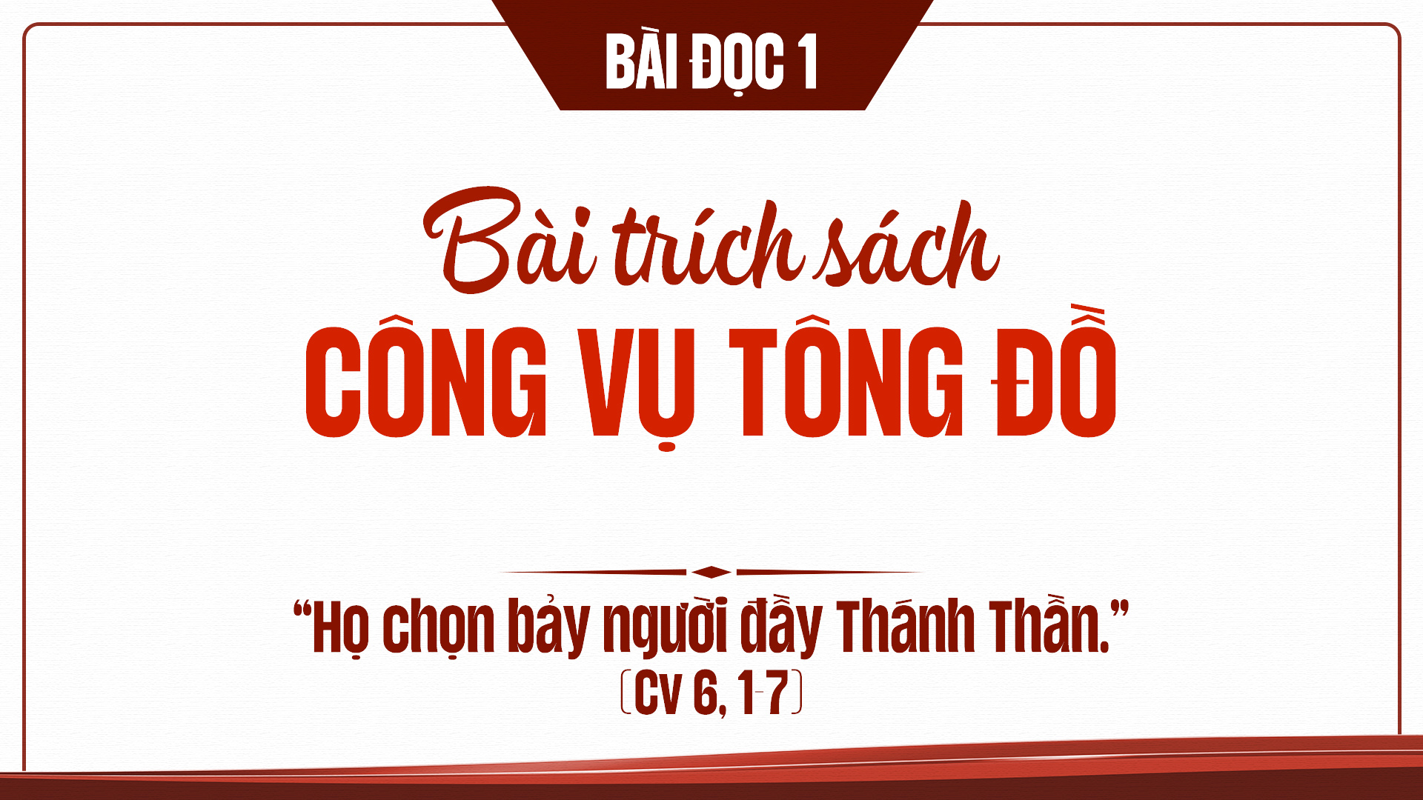

Slide 118
ĐÁP CA
THÁNH VỊNH 32
(Lm. Thái Nguyên)
(03 câu)

Slide 119
1. Vì Lời Chúa đó là Lời luôn chân chính. Ca tụng Ngài là việc của kẻ lòng ngay.

Slide 120
Ngài yêu thích đức chính trực và công minh. Khắp trên địa cầu ơn lành của Chúa tràn lan.

Slide 121
ĐK: Lạy Chúa xin hãy tỏ lòng từ bi Chúa ơi, như chúng con đây luôn vẫn tin cậy nơi Chúa.

Slide 122
2. Kìa Chúa đã dõi theo người sợ kính Chúa. Xem những ai cậy vào ơn Chúa dủ thương.

Slide 123
Để cứu gỡ kẻ trong vòng tay thần chết. Chúa dưỡng nuôi họ trong đời khốn khó lầm than.

Slide 124
ĐK: Lạy Chúa xin hãy tỏ lòng từ bi Chúa ơi, như chúng con đây luôn vẫn tin cậy nơi Chúa.

Slide 125
3. Này con đây vẫn luôn cậy trông nơi Chúa. Chính Chúa luôn phù trợ che chở đời con.

Slide 126
Nguyện xin Chúa đổ tràn lòng từ bi Chúa, cũng như chúng con trông cậy nơi Chúa mà thôi.

Slide 127
ĐK: Lạy Chúa xin hãy tỏ lòng từ bi Chúa ơi, như chúng con đây luôn vẫn tin cậy nơi Chúa.

Slide 128


Slide 129
All… All…
Chúa phán: "Thầy là đường là sự thật và là sự sống,
TUNG HÔ TIN MỪNG

Slide 130
không ai đến được với Cha mà lại không qua Thầy". All..

Slide 131
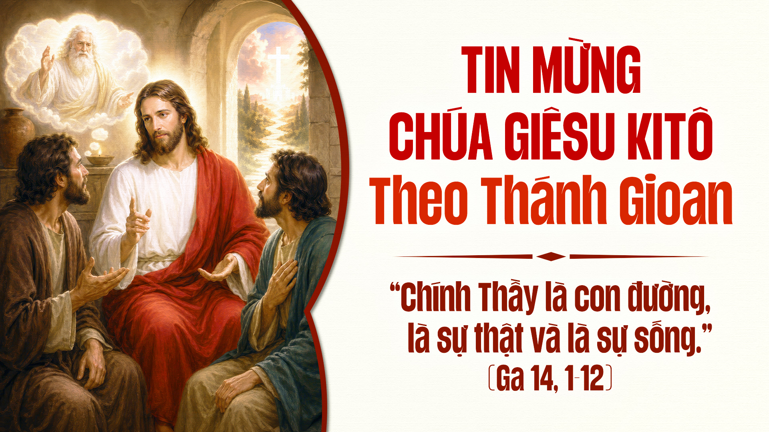

Slide 133
CT: Tôi tin kính một Thiên Chúa là Cha toàn năng.
KINH TIN KÍNH

Slide 134
Đấng tạo thành trời đất muôn vật hữu hình và vô hình.

Slide 135
Tôi tin kính một Chúa Giê-su Ki-tô Con Một Thiên Chúa,

Slide 136
sinh bởi Đức Chúa Cha từ trước muôn đời.

Slide 137
Người là Thiên Chúa bởi Thiên Chúa, Ánh Sáng bởi Ánh Sáng,

Slide 138
Thiên Chúa thật bởi Thiên Chúa Thật Được sinh ra mà không phải được tạo thành,

Slide 139
đồng bản thể với Đức Chúa Cha:nhờ Người mà muôn vật được tạo thành.

Slide 140
Vì loài người chúng ta và để cứu độ chúng ta, Người đã từ trời xuống thế.

Slide 141
Bởi phép Đức Chúa Thánh Thần Người đã nhập thể trong lòng Trinh Nữ Maria, và đã làm người.

Slide 142
Người chịu đóng đinh vào thập giá vì chúng ta, Thời quan Phong-xi-ô Phi-la-tô;

Slide 143
Người chịu khổ hình và mai táng, ngày thứ ba Người sống lại như lời Thánh Kinh.

Slide 144
Người lên trời, ngự bên hữu Đức Chúa Cha, và Người sẽ lại đến trong vinh quang

Slide 145
để phán xét kẻ sống và kẻ chết, Nước Người sẽ không bao giờ cùng.

Slide 146
Tôi tinh kính Đức Chúa Thánh Thần là Thiên Chúa, và là Đấng ban sự sống,

Slide 147
Người bởi Đức Chúa Cha và Đức Chúa Con mà ra.

Slide 148
Người được phụng thờ và tôn vinh cùng với Đức Chúa Cha và Đức Chúa Con.

Slide 149
Người đã dùng các Tiên tri mà phán dạy.

Slide 150
Tôi tin Hội Thánh duy nhất, thánh thiện, công giáo và tông truyền.

Slide 151
Tôi tuyên xưng có một Phép Rửa để tha tội.

Slide 152
Tôi trông đợi kẻ chết sống lại và sự sống đời sau. Amen.

Slide 154
DÂNG LỄ
HIẾN LỄ TÌNH YÊU
(Hoài Bắc)

Slide 155
1. Với tấm lòng thành con dâng kính, tựa làn khói hương bay
trước tòa.

Slide 156
Tấm bánh hòa rượu nho khiết tinh, mong biến thành lễ vật tình yêu.

Slide 157
ĐK: Xin Cha thương chấp nhận của lễ, kính dâng Cha với cả tâm hồn.

Slide 158
Dẫu đau thương nguy khó trong đời, bao ưu tư phủ đầy cuộc sống.

Slide 159
Xin dâng lên như một hy lễ mong được liên kết ân thiêng máu hồng.

Slide 160
Hãy giúp con kiên vững tin yêu, sống yên vui bước trọn đường đời.

Slide 161
2. Những tháng ngày đời con mau qua, nhiều vương vấn ưu tư xóa nhòa.

Slide 162
Nỗi oan trường đè lên tấm thân, xin tiến Ngài chút tình đau thương.

Slide 163
ĐK: Xin Cha thương chấp nhận của lễ, kính dâng Cha với cả tâm hồn.

Slide 164
Dẫu đau thương nguy khó trong đời, bao ưu tư phủ đầy cuộc sống.

Slide 165
Xin dâng lên như một hy lễ mong được liên kết ân thiêng máu hồng.

Slide 166
Hãy giúp con kiên vững tin yêu, sống yên vui bước trọn đường đời.

Slide 167


Slide 168
KINH THÁNH, THÁNH
Thánh, Thánh, Thánh. Chúa là Thiên Chúa các đạo binh

Slide 169
Trời đất đầy vinh quang Chúa. Hoan hô Chúa trên các tầng trời.

Slide 170
Chúc tụng Đấng ngự đến nhân danh Chúa. Hoan hô Chúa trên các tầng trời.

Slide 172
CHIÊN THIÊN CHÚA
Lạy Chiên Thiên Chúa, Đấng xóa tội trần gian, xin thương xót chúng con.

Slide 173
Lạy Chiên Thiên Chúa, Đấng xóa tội trần gian: xin thương xót chúng con.

Slide 174
Lạy Chiên Thiên Chúa, Đấng xóa tội trần gian: xin ban bình an cho chúng con.

Slide 176
Chiên Vượt qua của chúng ta là Đức Kitô đã hiến tế,
CA HIỆP LỄ

Slide 177
vì thế chúng ta hãy mừng lễ với bánh không men tinh tuyền và chân chính – Al-le-lu-ia.

Slide 179
HIỆP LỄ
ĐƯỜNG CHÂN LÝ
(Lm. Bùi Công Huy, OP)

Slide 180
1. Lạy Chúa, đường chân lý này con đã chọn, xin hướng dẫn đưa bước chân con.

Slide 181
Để nên chứng nhân cho tình Ngài, để đời con được sống trung kiên.

Slide 182
Vì lạy Chúa, đường chân lý này con kiếm tìm, đường chân lý cứu thoát nhân gian,

Slide 183
đường chân lý sáng soi cuộc đời và dìu dắt về nơi mến thương.

Slide 184
ĐK: Chúa chính là chân lý, là lẽ sống và là con đường.

Slide 185
Chúa chính nguồn vinh phúc, nguồn ánh sáng và nguồn tình yêu.

Slide 187
KẾT LỄ
THÁNG HOA
(Duy Tân)

Slide 188
ĐK: Đây tháng hoa chúng con trung thành thật thà. Dâng tiến hoa lòng mến dâng lời cung chúc.

Slide 189
Hương sắc bay tỏa ngát nhan Mẹ diễm phúc. Muôn tháng hoa lòng mến yêu Mẹ không nhòa.

Slide 190
1. Đây muôn hoa đẹp còn tươi thắm xinh vô ngần, đây muôn tâm hồn bay theo lời ca tiến dâng.

Slide 191
Ôi Maria! Mẹ tung xuống muôn hoa trời, để đời chúng con đẹp vui nhớ quê xa vời.

Slide 192
ĐK: Đây tháng hoa chúng con trung thành thật thà. Dâng tiến hoa lòng mến dâng lời cung chúc.

Slide 193
Hương sắc bay tỏa ngát nhan Mẹ diễm phúc. Muôn tháng hoa lòng mến yêu Mẹ không nhòa.

Slide 194


